Slide 1
QA
Лекция №1

Slide 2
План:
Основные понятия
Waterfall
RUP
Spiral
Гибкие подходы

Slide 3
Основные понятия
Модель жизненного цикла – общее описание того, как происходит процесс разработки.
Методология – более детализированный набор правил, практик и принципов, как способ реализации той или иной модели. Например, методология Скрам реализует итеративную модель разработки.
Фреймворк процессов – грубо говоря, это методология, содержащая большое количество правил, но в которой необязательно использовать их все, а можно выбрать только то, что нужно и построить свой процесс разработки. Имеют в своём составе специальные приложения, позволяющие просматривать и редактировать правила. Примеры: RUP, EssUp.

Slide 4






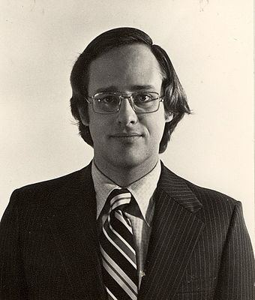
WaterFALL
Анализ требований (TL)
Проектирование
Разработка
Уинстон Уокер Ройс
Тестирование (G)
Тех поддержка
Смерть ПО

Slide 5
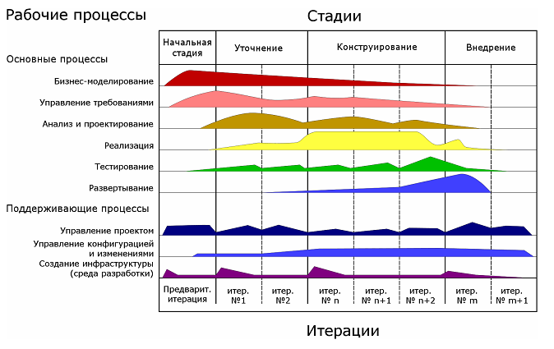
RUP

Slide 6
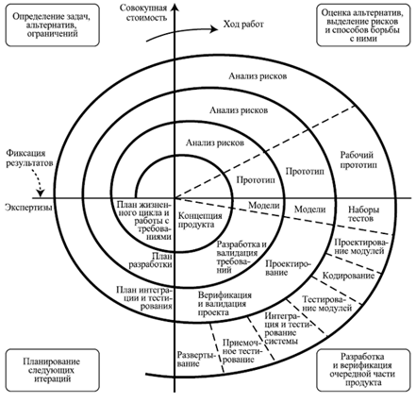
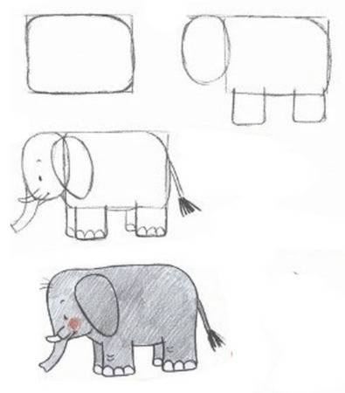
Спираль
https://qalight.com.ua/baza-znaniy/spiralnaya-model-spiral-model/

Slide 7
XP – экстремальное программирование
Короткий цикл обратной связи | Непрерывный процесс | Понимание, разделяемое всеми | Социальная защищенность
Разработка через тестирование | Непрерывная интеграция | Простота | 40 часова рабочая неделя
Игра в планирование | Рефакторинг | Метафора системы
Заказчик всегда рядом | Частые небольшие релизы | Коллективное владение кодом, code review
Парное программирование | Частые небольшие релизы | Стандарты, соглашения о кодировании

Slide 8
Game
Заказчик - Аналитик
Две и более команды.
У каждой команды будет картина, которую нужно описать на бумаге. (15 мин.)
Вторая команда должна нарисовать объект, описанный словами первой команды и наоборот (15 мин.)

Slide 9

Game

Slide 10
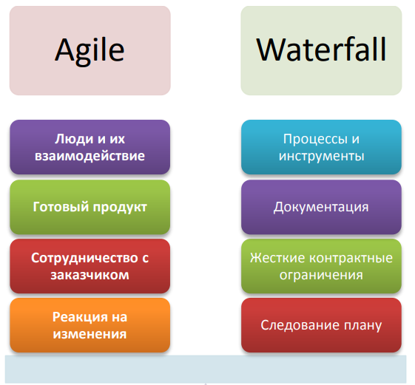
AGILE
Семейство гибких методологий буквально ворвалось на софтверную сцену и перевернуло всё с ног наголову…
Борис Вольфсон
Agile Manifesto…
1. Люди и взаимодействия важнее процессов и инструментов,
2. Работающие продукты важнее исчерпывающей документации,
3. Сотрудничество с заказчиком важнее проработки деталей контракта,
4. Готовность к изменениям важнее следования первоначальному плану.

Slide 11
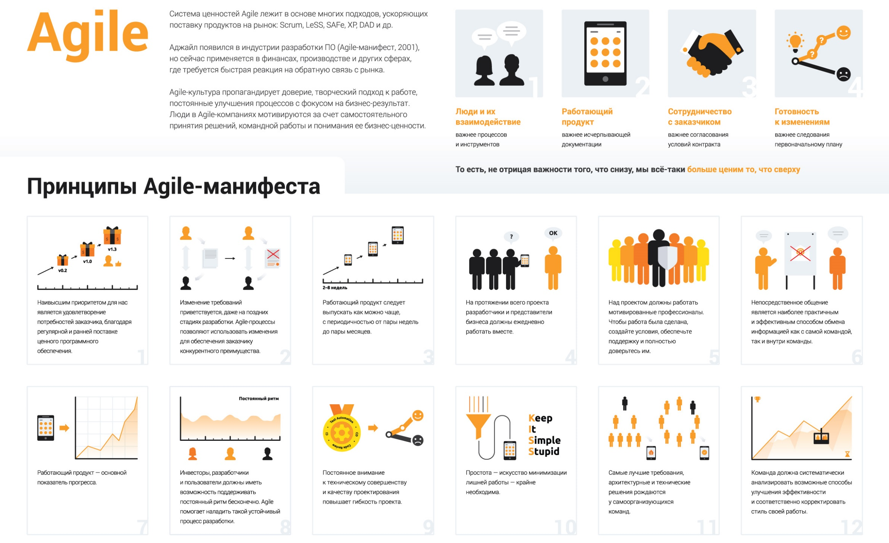
AGILE

Slide 12
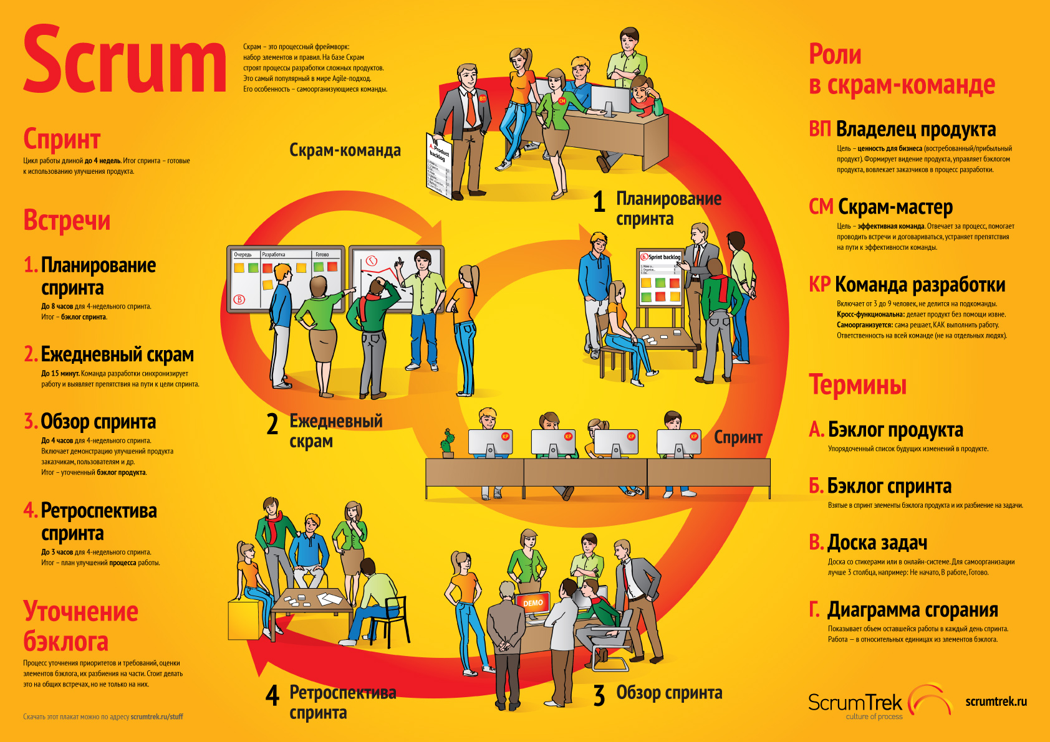
Story points*
https://habr.com/ru/company/simbirsoft/blog/317916/

Slide 13
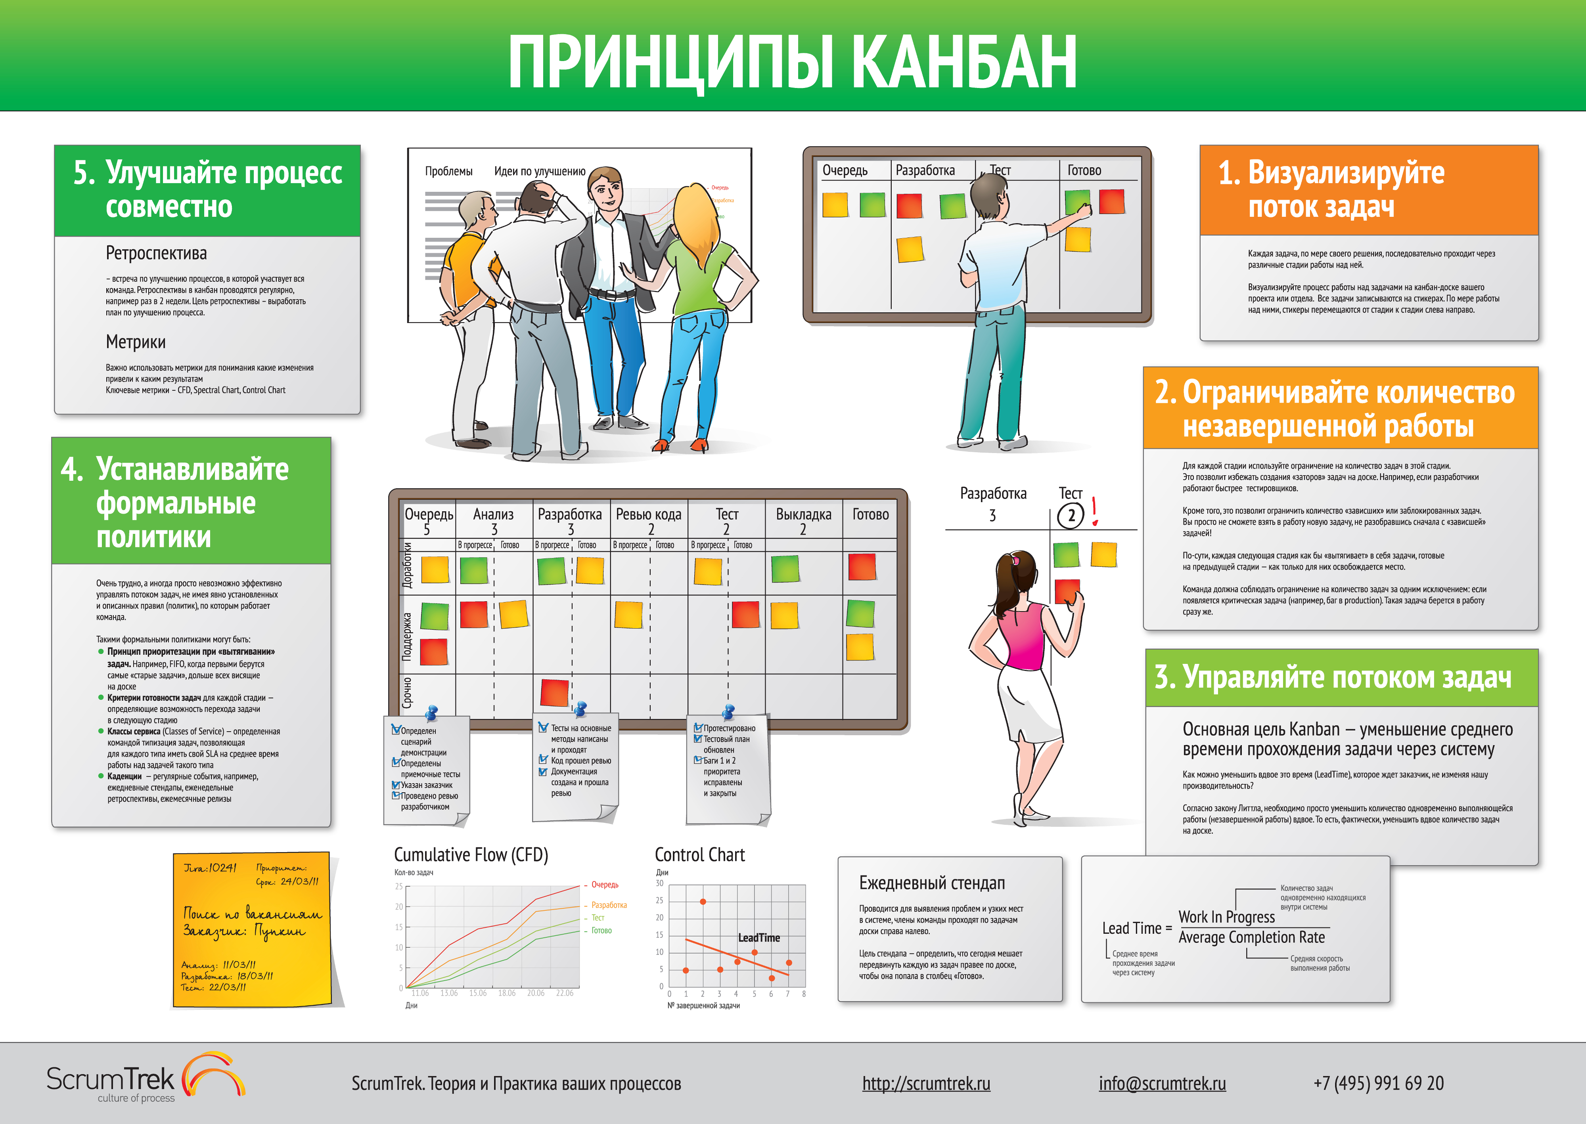
TRELLO

Slide 14


Scrum or Kanban, what’s the difference?
Разница №1 Роли…
ProductOwner | ScrumMaster | DevTeam
Not necessary

Slide 15
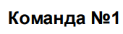
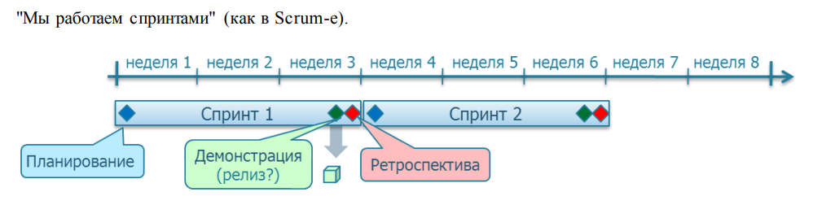
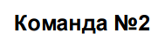
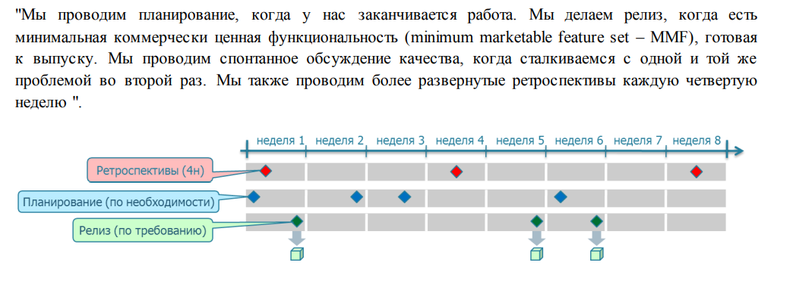
Разница №2 Итерации…
Not necessary

Slide 16
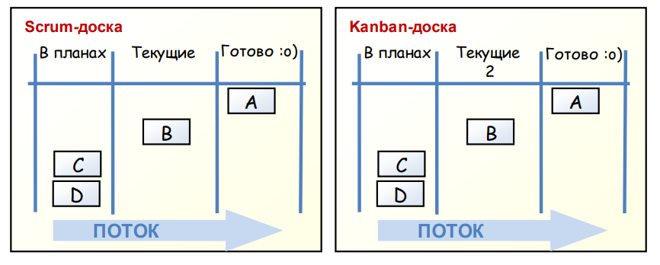
Разница №3 Ограничения задач…
Scrum говорит, что именно команда определяет, какой объем работы взять на спринт. Так, а сколько же брать?
Kanban говорит, что вы должны ограничивать НЗР. А какое же установить ограничение?
Таким образом, и Scrum, и Kanban, ограничивают незавершенную работу, но по-разному. Scrumкоманды обычно измеряют производительность (velocity) – сколько задач (или соответствующих единиц, таких как "story points") выполняется за одну итерацию. После того, как команда узнает свою производительность, это значение считается границей незавершенной работы (или, во всяком случае, значение, к которому стремятся). Команда, у которой средняя производительность 10, как правило, не назначает более десяти задач (или story points) в рамках одного спринта. Таким образом, в Scrum-е незавершенная работа ограничена за единицу времени. В Kanban-е незавершѐнная работа ограничена по каждому из статусов.

Slide 17
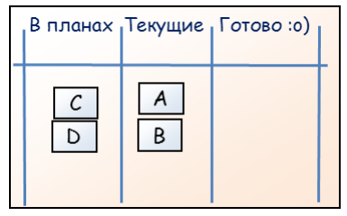
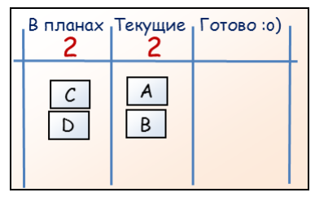
Разница №4 Scrum против изменений в ходе итерации
Scrum-команда, как правило, говорит что-то вроде "Нет, извините, мы обещали выполнить только A + B + C + D в этом спринте. Но вы легко можете добавить E в Product Backlog. Если же Product Owner решит, что у этой задачи высокий приоритет, мы возьмем ее в следующий спринт".
Kanban может сказать "Да, пожалуйста, добавляйте Е в колонку "В планах". Но в этой колонке может быть не больше двух элементов, так что в этом случае вам придется убрать C или D. Сейчас мы работаем над А и В, но как только у нас появится возможность, мы возьмем верхний элемент из колонки "В планах".
В Scrum-е Product Owner не может трогать Scrum-доску, так как команда взяла на себя обязательства по конкретному набору элементов на итерацию. В Kanban-е вы должны установить собственные правила для тех, кому разрешено изменять то, что на доске. Как правило, Product Owner-у дается крайняя левая колонка вроде "В планах" или "Готово к работе (Ready)", или "Backlog", или "Предложение (Proposed)", где он может вносить какие угодно изменения.

Slide 18
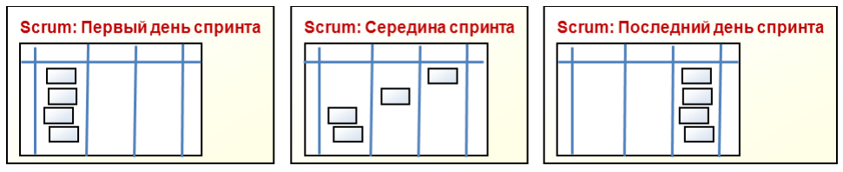
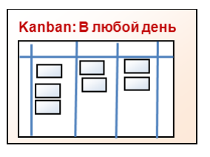
Разница №5
Scrum доска очищается каждую итерацию

Slide 19
Спасибо за внимание

